Slide 1
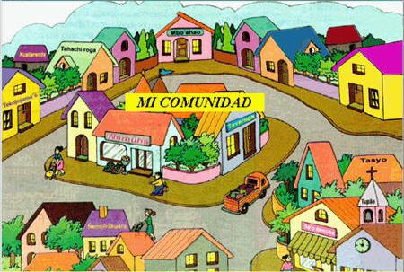
Entorno inmediato de Interacción, La Comunidad.
Entorno
Interacción
La Comunidad
Conjunto de circunstancias o factores sociales, culturales, morales, económicos, profesionales, etc., que rodean una cosa o a una persona e influyen en su estado o desarrollo.
Conjunto de personas que viven juntas bajo ciertas reglas o que tienen los mismos intereses.
Una acción que se desarrolla de modo recíproco entre dos o más organismos, objetos, agentes, unidades, sistemas, fuerzas o funciones.
En conclusión:
Cada persona se desarrolla en un entorno completamente diferente a el de cualquier otra persona, pueden tener cosas semejantes pero siempre abra algo que diferencie el entorno de cada uno, necesitamos de la interacción porque siempre en cualquier cosa vamos a necesitar de los demás por lo tanto es bueno desarrollar bueno vínculos con quienes nos rodean y cuando sepamos relacionarnos con los demás y sus diferentes entornos vamos a poder formar una Comunidad, pues ya que veremos el bien común.

Slide 2
ESCUELA NORMAL DE EDUCACIÓN PREESCOLAR
REPORTE DE TRABAJO DE TRABAJO
Presentado por:
Materia
Tema
Asesor
Saltillo, Coahuila de Zaragoza Octubre 2016

Slide 3
Organización
Una organización es un sistema diseñado para alcanzar ciertas metas y objetivos. Estos sistemas pueden, a su vez, estar conformados por otros subsistemas relacionados que cumplen funciones específicas.
Grupo social formado por personas, tareas y administración, que interactúan en el marco de una estructura sistemática para cumplir con sus objetivos. Cabe destacar que una organización sólo puede existir cuando hay personas que se comunican y están dispuestas a actuar en forma coordinada para lograr su misión. Las organizaciones funcionan mediante normas que han sido establecidas para el cumplimiento de los propósitos. Asimismo es fundamental que para que esas organizaciones puedan realizar las tareas que se le han encomendado y para que puedan lograr los fines que se han marcado, es necesario que cuenten con una red de recursos.
Normas Internas
Las Normas Internas serán aquellas que la Empresa, o su Consejo de Administración, se haya otorgado a sí misma para su funcionamiento interno y regulación de los distintos departamentos que conformen esa Empresa, estableciendo las funciones de cada persona que pertenezca a la organización.

